Slide 1


MÔN: TIẾNG VIỆT
LỚP 2

Slide 2
Khởi động

Slide 3
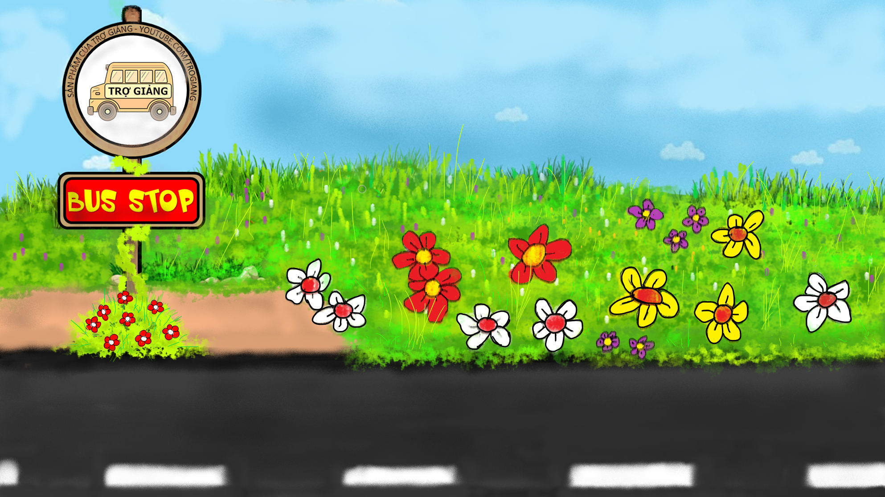







TRÒ CHƠI POWERPOINT
TRẠM XE BUÝT
PLAY

Slide 4

Tiết trước học bài gì?
Chữ A và những người bạn (Tiết 4)
RIGHT/ĐÚNG
WRONG/SAI

Slide 5


Niềm vui của em là gì?
Điều gì làm em không vui?
RIGHT/ĐÚNG
WRONG/SAI

Slide 6

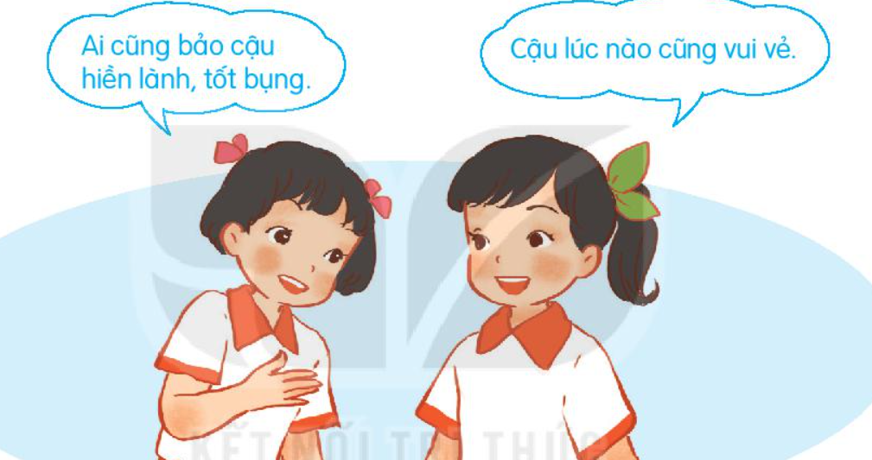
Quan sát tranh và cho biết các bạn khen nhau điều gì?
RIGHT/ĐÚNG
WRONG/SAI

Slide 7
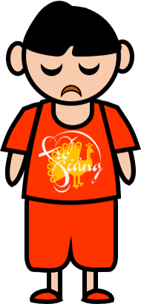
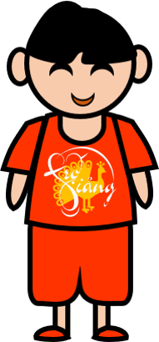
Em chơi thân với bạn nào?
Mọi người hay khen bạn ấy về điều gì?
Em muốn học tập đức tính nào của bạn?
RIGHT/ĐÚNG
WRONG/SAI

Slide 8


Đầu nhỏ mà có bốn chân.
Lưng đầy tên nhọn, khi cần bắn ngay.
Là con gì?
Con nhím
RIGHT/ĐÚNG
WRONG/SAI

Slide 9

Tiết 4

Slide 10
Luyện tập

Slide 11






Thế nào là từ ngữ chỉ hoạt động?
1. Xếp các từ ngữ dưới đây vào nhóm thích hợp
Từ ngữ chỉ hoạt động
Từ ngữ chỉ đặc điểm
Thế nào là từ ngữ chỉ đặc điểm?

Slide 12
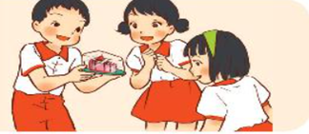
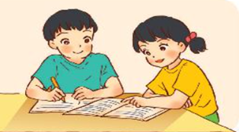
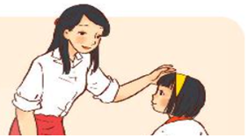
chia sẻ
2. Chọn từ ngữ chỉ hoạt động đã tìm được ở bài tập 1 thay cho ô vuông:
a. Mẹ cho Hải cái bánh rất ngon. Hải mang đến cho Hà và Xuân cùng ăn. Mẹ khen: “Con biết
cùng bạn bè rồi đấy.”
b. Biết Hải ốm, phải nghỉ học, Xuân mang sách vở sang, giảng bài cho bạn. Hải xúc động vì bạn đã khi mình bị ốm.
giúp đỡ
c. Hải và Xuân đều muốn ngồi bàn đầu. Nhưng ở đó chỉ còn một chỗ. Xuân xin cô cho Hải được ngồi chỗ mới. Cô khen Xuân đã biết .
nhường bạn

Slide 13
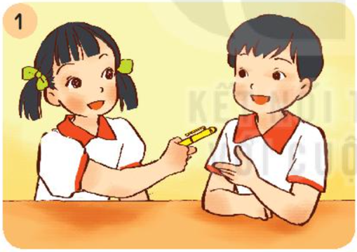
Quan sát tranh và nêu nội dung tranh
3. Đặt một câu nói về hoạt động của các bạn trong tranh:
Bạn Lan cho bạn Hải mượn bút.
Đặt một câu nói về hoạt động của các bạn trong tranh
Bạn gái cho bạn trai mượn bút.

Slide 14
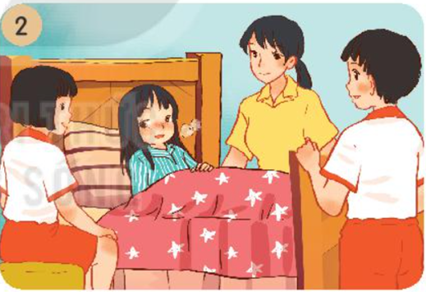
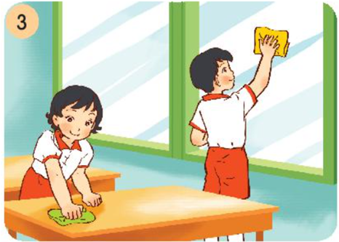
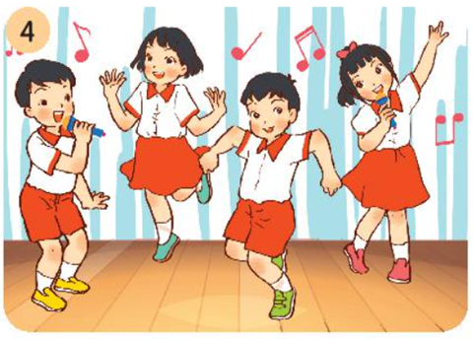
Hoạt động nhóm đôi

Slide 15







TIẾT HỌC KẾT THÚC
Chúc các em chăm ngoan học giỏi
.
HẸN GẶP LẠI

